Slide 1
Федеральное государственное бюджетное учреждение науки
Институт вычислительной математики и математической геофизики
Сибирского отделения Российской академии наук
ИССЛЕДОВАНИЕ ПРОИЗВОДИТЕЛЬНОСТИ ВЫСОКОПРОИЗВОДИТЕЛЬНЫХ ВЫЧИСЛИТЕЛЬНЫХ СИСТЕМ
Снытников Алексей Владимирович
Диссертация на соискание ученой степени доктора технических наук,
специальность 05.13.15, “Вычислительные машины, комплексы и компьютерные сети”
Научный консультант
доктор физико-математических наук, профессор
Лаврентьев Михаил Михайлович

Slide 2
АКТУАЛЬНОСТЬ ТЕМЫ ИССЛЕДОВАНИЯ
Рейтинги ВС в списках Top50 и Top500 выстроены в порядке убывания пиковой производительности и реальной производительности на тесте HPL
Это дает определенную информацию о сравнительной скорости работы представленных там ВС.
Но очень многие факторы остаются за пределами рассмотрения.
    скорость работы и объем дисков,
    Пропускная способность шины памяти и коммуникационной сети,
    неоднородность оборудования и т.д.
Это именно те проблемы, с которыми придется столкнуться при попытке посчитать на ВС большую задачу.
По этой причине тестирование проводится с помощью измерения времени, затрачиваемого на различные этапы программы, решающей реальную физическую задачу.

Slide 3
АКТУАЛЬНОСТЬ ТЕМЫ ИССЛЕДОВАНИЯ
Рейтинги ВС в списках Top50 и Top500 выстроены в порядке убывания пиковой производительности и реальной производительности на тесте HPL
Это дает определенную информацию о сравнительной скорости работы представленных там ВС.
Но очень многие факторы остаются за пределами рассмотрения.
    скорость работы и объем дисков,
    Пропускная способность шины памяти и коммуникационной сети,
    неоднородность оборудования и т.д.
Это именно те проблемы, с которыми придется столкнуться при попытке посчитать на ВС большую задачу.
По этой причине тестирование проводится с помощью измерения времени, затрачиваемого на различные этапы программы, решающей реальную физическую задачу.

Slide 4
АКТУАЛЬНОСТЬ ТЕМЫ ИССЛЕДОВАНИЯ
Существует потребность в создании комплексного теста производительности вычислительных систем, охватывающего все аспекты, влияющие на производительность ВС:
  процессорные ядра(использование ускорителей вычислений и универсальных процессоров),
  графические ускорители (использование ускорителей вычислений),
  контроллеры памяти, межпроцессорные коммуникационные интерфейсы, контроллеры коммуникационной сети, сетевые коммутаторы (вопросы масштабируемости),
  средства доступа к энергонезависимой подсистеме хранения данных (дисковой подсистеме) – проблемы адаптации к архитектуре
таким образом выяснить реальное быстродействие системы на широком спектре задач математического моделирования.

Slide 5
АКТУАЛЬНОСТЬ ТЕМЫ ИССЛЕДОВАНИЯ
Создание специализированных тестов производительности
С.А.Степаненко, 2016 (РФЯЦ-ВНИИЭФ): методика оценки эффективности и масштабируемости вычислительных систем до экзафлопса.
J.Dongarra, 2013, (University of Tennesee): HPCG-комплексный тест производительности на основе метода сопряженных градиентов
M.Heroux, 2009 (Sandia National Lab): Mantevo Project – набор многофункциональных мини-приложений для тестирования производительности
Weeratunga, D., 1994, NAS Parallel Benchmark - набор тестов производительности на основе шаблонов вычислений, применямых в вычислительной гидродинамике.

Slide 6
Сравнение с другими тестами
АКТУАЛЬНОСТЬ ТЕМЫ ИССЛЕДОВАНИЯ
Тесты LinPack, HPL (High Performance LinPack), HPCG, NAS Parallel Benchmarks, и т.д.
Эти и другие тесты (кроме HPCG) построены на базе одного численного метода
Не охватывают вопросы масштабируемости расчетов на конкретной ВС
Результат тестирования серьезно зависит от правильного запуска тестов

Slide 7
ЦЕЛЬ РАБОТЫ И ЗАДАЧИ ИССЛЕДОВАНИЯ
Целью работы является разработка методики и создание реализующей ее программы для комплексной оценки производительности ВС с учетом функционирования всех подсистем и выявления скорости решения реальных задач.
Представить альтернативу традиционной методике оценки производительности ВВС, основанной только лишь на количестве операций в секунду.

Slide 8
ЦЕЛЬ РАБОТЫ И ЗАДАЧИ ИССЛЕДОВАНИЯ
Задачи исследования:
1. Создать программный комплекс, основанный на одном из наиболее часто применяемых в высокопроизводительных вычислениях численных методов, позволяющем определять производительность всех подсистем ВС и, в частности, выделить конкретную подсистему, наиболее заметно снижающую скорость счета реальных приложений.
2. Реализовать метод анализа производительности коммуникационной сети ВС для выработки рекомендаций по более эффекттивному распределению процессов приложения по узлам ВС.
3. Разработать и обосновать методику расчета абсолютной, не основанной на конкретном вычислительном методе или задаче, оценки пригодности ВС для решения реальных задач.
4. Разработать метод комплексного анализа производительности узлов мультиархитектурной ВС, позволяющий делать прогнозы эффективности данной мультиархитектурной ВС для решения конкретных задач, более достоверные по сравнению с синтетическими тестами.

Slide 9
СТРУКТУРА ДИССЕРТАЦИИ
Введение
Глава 1. Описание реализации метода частиц в ячейках для высокопроизводительных ВС
Глава 2. Физико-математические задачи и вычислительныеметоды в исследованиях, проводимых с использованием высокопроизводительных ВС
Глава 3. Комплексная оценка производительности ВС
Глава 4. Анализ масштабируемости, параллельной эффективности и ускорения параллельной ВС
Глава 5. Анализ производительности узлов мультиархитектурной ВС.
Заключение
Список сокращений и условных обозначений
Список литературы
Список рисунков
Список таблиц

Slide 10
Обзор публикаций о перспективных ВВС
Решаемые задачи
АКТУАЛЬНОСТЬ ТЕМЫ ИССЛЕДОВАНИЯ
2010-2016 годы: Future Generation Computer Systems, Procedia Computers Science,
Journal of Parallel and Distributed Computing, Parallel Computing,
Journal of Computational Physics, Computer Physics Communications и др.

Slide 11
Глава 1. Описание реализации метода частиц в ячейках для высокопроизводительных ВС

Slide 12
Моделирование плазмы методом частиц в ячейках (осн.рез. 1)
Основные уравнения
Начальные условия
re = 1000, rb = 1
r = re+rb
Импульсы электронов плазмы:
px,py,pz — максвелловское
распределение, s =Te = 1.0
Импульсы ионов плазмы:0
Импульс электронов пучка:
px= 50 py= pz = 0
Граничные условия: периодические

Slide 13

Реализация метода частиц в ячейках для высокопроизводительных ВС
Моделирование плазмы методом частиц в ячейках (осн.рез.1)
Операция MPI_Allreduce
Операция MPI_Sendrecv
Оригинальный вариант
декомпозиции,
созданный в данной работе
В силу того, что метод частиц в ячейках создает “плохой” (очень нерегулярный) шаблон доступа к памяти, то полученная по данному методу производительность фактически является оценкой снизу для других вычислительных методов
В рамках диссертации созданы несколько вариантов численного решения задачи моделирования динамики плазмы (созданы пакеты программ):
  Реализовано три вида пространственной декомпозиции
  Разработаны реализации для GPU и MIC (Intel Xeon Phi)
  Выполнены реализации на Fortran и C/C++

Slide 14

Метод частиц в ячейках в моделировании плазмы
Моделирование плазмы методом частиц в ячейках (осн.рез.1)
В методе частиц в ячейках среда разбивается на модельные частицы, траекториями движения которых являются характеристики кинетического уравнения Власова
Уравнения движения модельных частиц решаются с помощью схемы с перешагиванием
Уравнения Максвелла решаются методом FDTD (метод Yee)
Вычислительная сложность: 500 операций с плавающей точкой на частицу
Реализация численных методов выполнена на основе работы: Вшивков В.А. и др.,
Вычислительные технологии, Том 6, № 2, 2001.

Slide 15
Реализация метода частиц в ячейках для GPU
Оригинальный результат, созданный в данной работе
Движение модельных частиц является наиболее ввычислительно-сложной частью расчета (до 90 %)
В то же время именно эта часть алгоритма наиболее заметно ускоряется при переходе на GPU
Поэтому:
  Частицы хранятся в виде массивов по ячейкам
  Расчет движения частиц выполняется на разделяемой памяти
  При пересылке частиц между ячейками исключена синхронизация
Кластер НКС-30Т (ИВМиМГ СО РАН):
Сервера SL390s G7 (85 Тфлопс):
CPU (2 x) 6-ядерный Xeon X5670 (2.93 Ггц),
RAM 96 Гбайт,
GPU (3 x) NVIDIA Tesla M 2090
на архитектуре Fermi (compute capability 2.0)

Slide 16
Глава 3. Комплексная оценка
производительности ВС
Общий обзор показателей производительности
Измерение производительности системы памяти
Измерение производительности процессорных
ядер и ускорителей вычислений
Расчет производительности процессорных
элементов на основе движения модельных
частиц
Сравнение с известными тестами.

Slide 17


Измерение производительности системы памяти
Всестороннее исследование производительности ВС (осн.рез.1)
WP - количество байт на одну модельную частицу, WP = 576;
NP - количество модельных частиц на одно процессорное ядро (2.5× 10⁶);
Pcore - количество процессорных ядер;
Dt - длительность временного шага, сек.

Slide 18


Измерение производительности процессорных ядер и ускорителей вычислений
Всестороннее исследование производительности ВС (осн.рез.1)
FP - количество операций на одну модельную частицу, FP = 500;
NP - количество модельных частиц на одно процессорное ядро (2.5× 10⁶);
Pcore - количество процессорных ядер;
Dt - длительность временного шага, сек.

Slide 19

Расчет производительности процессорных элементов на основе движения модельных частиц
Всестороннее исследование производительности ВС (осн.рез.1)
FP - количество операций на одну модельную частицу, FP = 500;
NP - количество модельных частиц на одно процессорное ядро;
Pcore - количество процессорных ядер;
Dt - длительность временного шага, сек.

Slide 20
Сравнение с известными тестами. Тест HPCG (“Политехник”)
Для операции DDOT (скалярное произведение в двойной точности): 1237.46 GFLOPS
Для операции WAXPBY (сложение векторов с множителем): 10.766 GFLOPS
Для операции SpMV (умножение разреженной матрицы на вектор): 13.0012 GFLOPS
Для операции MG (трехуровневый многосеточный метод): 13.8033 GFLOPS.

Slide 21
Глава 4. Анализ масштабируемости, параллельной эффективности и ускорения параллельной ВС

Slide 22
Определение
Производительность коммуникационной сети – фактический объем пересылаемых данных в единицу времени

Slide 23


Производительность коммуникационной сети. Peer-to-peer
UP - количество байт на одну модельную частицу (48)
NP - количество модельных частиц на одно процессорное ядро (2.5× 10⁶);
Pcore - количество процессорных ядер;
n - доля пересылаемых частиц (ν = 0.05);
TS,PIC - время пересылки частиц, сек.
Infiniband 4x DDR: 16 Гбит/с
InfiniBand: 12 Гбит/с
QLogic InfiniPath: 10 Гбит/с
Infiniband 4x DDR: 16 Гбит/с

Slide 24



Производительность коммуникационной сети. Collective.
NX, NY, NZ - количество узлов сетки по X,Y и Z соответственно;
PSUB - количество подобластей (если используется эйлерова декомпозиция)
TA - длительность операции MPI_Allreduce (суммирование токов по всей области), сек.
Сеть: QDR Infiniband 4x: 40 Гбит/с
MPI: Intel MPI 4
Сеть: Infiniband 4x DDR: 16 Гбит/с
MPI: MVAPICH-1.2rc1
“Ломоносов”
МВС-100К

Slide 25

Формула для комплексной оценки ВС
методика расчета абсолютной оценки(осн.рез.3)
}
≈
Для того, чтобы параллельная ВС могла быть признана адаптированной к задачам математического моделирования, она должна соответствовать следующим требованиям:
Очень высокая производительность коммуникационной сети (WS, и WA), позволяющая пересылать все необходимые для расчета данные, не задерживая вычислений;
Относительно высокая производительность оперативной памяти (WPIC,GB/sec), позволяющая эффективно использовать ресурсы процессоров, т.е. фактически совпадающая с производительностью процессора (NPIC, FLOPS).

Slide 26
Методика расчета абсолютной оценки(осн.рез.3)
“Абсолютная” – в данном случае означает отсутствие привязки к каким-либо алгоритмам или задачам
Последовательность действий:
  Измерение производительности системы памяти
  Измерение производительности коммуникационной системы
  Измерение проиводительности процессорных элементов
  Сравнение производительности памяти и коммуникационной системы
  Оценка будет представлять собой отношение производительности коммуникационной системы к производительности системы памяти

Slide 27


Формула для комплексной оценки ВС
методика расчета абсолютной оценки(осн.рез.3)

Slide 28

Анализ возможности функционирования ВС как целого для решения одной большой задачи
Экcтраполяция производительности на системы с большим количеством узлов (осн.рез.2)
Количество процессоров, для которого производительность коммуникационной сети падает не более чем в e раз по сравнению с максимальной: 226
Эффективный коммуникационный размер ВС - максимальное количество процесоров, которое может быть в рамках данной ВС эффективно использовано для решения одной задачи.
Сеть: Infiniband 4x DDR

Slide 29


Экcтраполяция производительности на системы с большим количеством узлов (осн.рез.2)
Эффективный коммуникационный размер
Кластер НГУ
226
Сеть: Infiniband 4x DDR
MPI: Intel MPI 5
МВС-100К
425
Сеть: Infiniband 4x DDR: 16 Гбит/с
MPI: MVAPICH-1.2rc1
“Ломоносов”
Сеть: QDR Infiniband 4x: 40 Гбит/с
MPI: Intel MPI 4
239

Slide 30
Глава 5. Анализ производительности узлов мультиархитектурной ВС

Slide 31
измерение производительности процессорных ядер и ускорителей вычислений
Всестороннее исследование производительности ВС (осн.рез.1)
FP - количество операций на одну модельную частицу, FP = 500;
NP - количество модельных частиц на одно процессорное ядро (2.5× 10⁶);
Pcore - количество процессорных ядер;
Dt - длительность временного шага, сек.

Slide 32
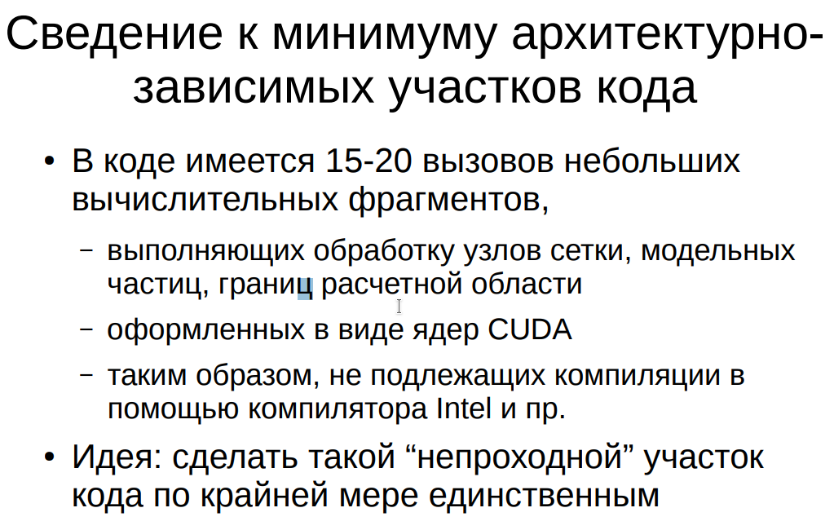
Методика переноса программы с GPU на Intel Xeon Phi

Slide 33
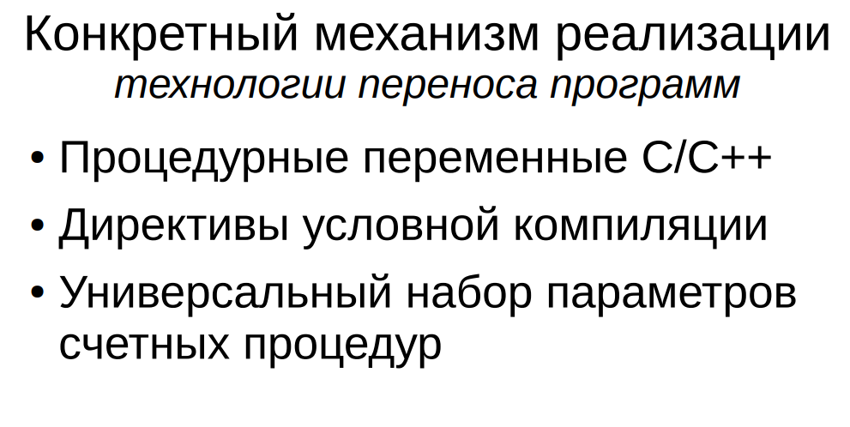
Методика переноса программы с GPU на Intel Xeon Phi

Slide 34
Прогноз эффективности мультиархитектурной ВС (осн.рез. 4)
Вопрос, который наиболее часто задают применительно к мультиархитектурной ВС, оснащенной графическими ускорителями - это возможность эффективной реализации конкретного вычислительного алгоритма на даннной мультиархитектурной ВС.
Для ответа на данный вопрос предлагается интерполяционная формула:
v = v_{PIC} k + (1-k) v_{B,E}
v_{PIC} – производительность на стадии расчета движения частиц
v_{B,E} – производительность на стадии расчета электрического и магнитного полей

Slide 35


Прогноз эффективности мультиархитектурной ВС (осн.рез. 4)
большинство численных методов используемых в математическом моделировании находятся в промежуточном положении по отношению к используемым в методе частиц в ячейках алгоритму вычисления поля и алгоритму расчета движения частиц по следующим показателям:
вычислительной интенсивности (равномерное распределение вычислительно сложных фрагментов по тексту или отдельные высоконагруженные участки);
характеру доступа к оперативной памяти (регулярный или нерегулярный);
объему используемых данных (большой или маленький).

Slide 36
В диссертации предложено решение важной научной проблемы – предложена и реализована оригинальная методика комплексного тестирования мультиархитектурных параллельных вычислительных систем.
1. Создан программный комплекс, основанный на моделировании динамики плазмы методом частиц в ячейках на высокопроизводительных ВС для всестороннего исследования производительности ВС, позволяющий в рамках одного запуска программы определить конкретную подсистему, наиболее заметно снижающую скорость счета реальных приложений.
2. Реализован и протестирован метод исследования коммуникационной структуры высокопроизводительных ВС, позволяющий давать рекомендации по более оптимальному распределению процессов в приложении на узлах высокопроизводительной ВС, а также вычислять экcтраполяцию реально полученной производительности на аналогичные системы с большим количеством узлов и процессоров.
3. Разработана и обоснована методика расчета абсолютной оценки пригодности данной ВС для решения реальных задач, основанной на сбалансированности производительности различных подсистем конкретной ВС, в частности оперативной памяти, коммуникационной сети, дисковой подсистемы, процессоров и ускорителей вычислений и позволяющей сравнивать ВС безотносительно используемых программ и решаемых задач.
4. Предложен и протестирован метод комплексного анализа производительности узлов мультиархитектурной ВС, оснащенной многоядерными процессорами и графическими ускорителями или ускорителями Intel Xeon Phi, основанный на программе для моделирования динамики плазмы методом частиц в ячейках и позволяющий делать прогнозы эффективности данной мультиархитектурной ВС для решения конкретных задач, более достоверные по сравнению с синтетическими тестами.
ЗАКЛЮЧЕНИЕ

Slide 37
Основные публикации всего статей: 30, тезисов конференций: 19, книги: 1
1. Snytnikov A.V. Large-Scale and Fine-Grain Parallelism in Plasma Simulation. – Chapter 3. Parallel Programming: Practical Aspects, Models and Current Limitations. – pp. 59-70. – 2014. ISBN 978-1633219571.
  Статьи в журналах, рекомендованных ВАК РФ
Снытников А.В. Сравнительный анализ производительности кластерных суперЭВМ на примере задачи о релаксации электонного пучка в высокотемпературной плазме // Вестник Нижегородского Университета им. Н.И. Лобачевского. — 2011. — Т. 1, No 3. — С. 285-292.
Снытников А. В. Об одном методе распараллеливания решения уравнения Пуассона // Автометрия. — 2006. — Т. 43, No 3. — С. 62-68.
Вшивков В. А., Лазарева Г. Г., Снытников А. В. Эффективный параллельный алгоритм численного моделирования в моносилановой плазме тлеющего разряда // Автометрия. — 2008. — Т. 44, No 5. — С. 112-122.
Месяц Е. А., Снытников А. В., Лотов К. В. О выборе числа частиц в методе частиц-в-ячейках для моделирования задач физики плазмы //Вычислительные технологии. — 2013. — Т. 18, No 6. — С. 83‑96.
Вшивков В. А., Лазарева Г. Г., Снытников А. В. Адаптивное изменение массы модельных частиц при моделировании тлеющего ВЧ-разряда в силановой плазме // Вычислительные технологии. — 2008. — Т. 13, No 1. — С. 22-30.
Романенко А. А., Снытников А. В., Тимофеев И. В. Трехмерный гибридный код для моделирования генерации высокочастотного электромагнитного излучения турбулентной плазмы // Вестник НГУ, Серия: Информационные технологии. — 2016. — Т. 14, No 3. —С. 81-90.
Многоуровневый подход к разработке алгоритмического и программного обеспечения экзафлопсных суперЭВМ / Б. М. Глинский [и др.] // Выч. мет. программирование. — 2015. — Т. 16, № 4. — С. 543-556.
Лотов К. В., Месяц Е. А., Снытников А. В. Моделирование кинетической неустойчивости электронного пучка в плазме // Математическое моделирование. — 2014. — Т. 26, No 11. — С. 45-50.
Романенко А. А., Снытников А. В., Черных И. Г. Адаптация параллельного вычислительного алгоритма к архитектуре суперЭВМ на примере моделирования динамики плазмы методом частиц в ячейках // Вестник НГУ Серия: Информационные технологии. — 2017. —Т. 15, No 4. — С. 74-86.
Вшивков В. А., Снытников А. В. Особенности проведения экзафлопс-расчетов в физике плазмы // Выч. мет. программирование. — 2012. —Т. 13, No 1. — С. 44-48.
Публикации в изданиях, индексируемых Scopus и Web of Science
B.M. Glinskiy, I.M.Kulikov,I.G.Chernykh, A.V.Snytnikov, A.A.Romanenko, V.A.Vshivkov. Co-design of Parallel Numerical Methods for Plasma Physics and Astrophysics / B. M. Glinskiy [et al.] // Supercomputing Frontiers and Innovations. — 2014. — Vol. 1, no. 3. — P. 88-98.
Goedheer W.J., Snytnikov A.V., Vshivkov V.A. Adaptive mass alteration to model ion-ion recombination in a Particle-in-Cell simulation of silane radio-frequency discharges. // Computer Physics Communications. — 2010. —V. 181, No 10. — P. 1743-1749.
Lotov, K.V., Timofeev, I.V., Mesyats, E.A., Snytnikov, A.V., Vshivkov, V.A. Note on quantitatively correct simulations of the kinetic beam-plasma instability // Physics of Plasmas — 2015. —V. 181, No 2.
Glinskiy B.M., Kulikov I.M., Chernykh I.G., Snytnikov A.V., Nenashev V., Andreev A., Egunov V., Kharkov E. The Co-design of Astrophysical Code for Massively Parallel Supercomputers // Lecture Notes in Computer Science, 2016. – Vol. 10049. – P. 342-353.
Glinskiy B.M., Kulikov I.M., Chernykh I.G., Snytnikov A.V., Sapetina A.F., Weins D.V. The Integrated Approach to Solving Large-Size Physical Problems on Supercomputers // Supercomputing. RuSCDays 2017. Communications in Computer and Information Science (CCIS), Springer. 2017. – P. 278-289.

Slide 38
Сравнение с известными тестами. Тест HPL
кластер СПбПУ “Политехник” 4.3 (499)
кластер ССКЦ СО РАН “НКС-1П” 3.14 (8.22)
Как видно, производительность получается значительно меньше, чем при расчете движения модельных частиц в тесте PIC-MANAS. Объяснение этому заключается в том, что подбор правильной конфигурации для теста Linpack, адекватно показывающий производительность рассматриваемой ВС представляет собой отдельную сложную задачу. Также важно отметить, что результаты теста PIC-MANAS в значительно меньшей степени зависят от конфигурации запуска в силу того, что в ходе выполнения вычилений по методу частиц в ячейках происходит многократное усреднение всех показателей.

Slide 39
ПУБЛИКАЦИИ И АПРОБАЦИЯ РЕЗУЛЬТАТОВ
По теме диссертации автором опубликовано более 15 работ:
в журналах из перечня ВАК РФ: 10
в изданиях, индексируемых Scopus и Web of Science: 5
свидетельства о регистрации программ для ЭВМ: 2
Акт о внедрении: 2 (ССКЦ СО РАН, ИЯФ СО РАН)
Апробация результатов. Основные результаты диссертационной работы докладывались и обсуждались на Международных научных конференциях в России и за рубежом: на международной научных конференциях серии Parallel Computing Technologies (Нижний Новгород, 2003, Красноярск, 2005, Новосибирск, 2009), международной конференции International Conference on Computational Science (Амстердам, 2009), международной конференции Open Magnetic Systems for Plasma Confinement (Новосибирск, 2010), международной конференция <<Параллельные вычисления и задачи управления>> (Москва, 2010), международной суперкомпьютерной конференции «Научный сервис в сети Интернет» (Новороссийск, 2009, 2011, 2014), международной научной конференции Russian Supercomputing Days (Москва, 2015, 2016), международной конференции «Супервычисления и математическое моделирование» (Саров, 2016), обсуждались на семинарах в Институте Вычислительной Математики и Математической Геофизики СО РАН, Институте Ядерной Физики СО РАН, Институте Вычислительных Технологий СО РАН, Институте Теоретической и Прикладной Механики СО РАН, Институте Прикладной Математики РАН, Научно-Исследовательском Вычислительном Центре МГУ.
Основные этапы исследования выполнены при поддержке грантов Российского фонда фундаментальных исследований №№ 14-07-00241 (руководитель), 18-07-00364 (руководитель), 16-07-00434, 16-07-00916, а также при финансовой поддержке Министерства образования и науки РФ (уникальный идентификатор работ (проекта) RFMEFI57417X0145, соглашение № 14.574.21.0145 от 26.09.2017 г.) в рамках федеральной целевой программы “Исследования и разработки по приоритетным направлениям развития научно-технологического комплекса России на 2014—2020 годы”.

Slide 40
Спасибо за внимание!!!

Slide 41
Ответы на замечания

Slide 42
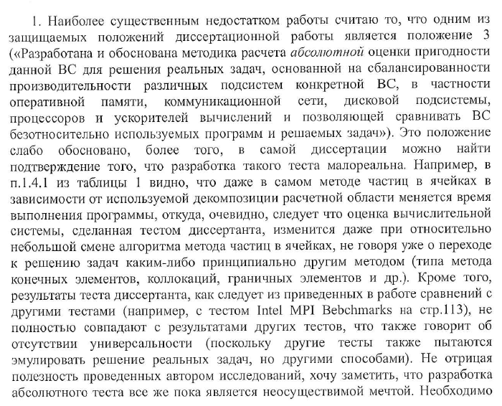
Замечания официального оппонента М.Э.Рояка
С замечанием согласен. Использование термина “абсолютный” является в данном случае
неудачным… Вместе с тем речь идет именно о сбалансированности ВС, т.е. о том, например,
что подсистема памяти генерирует данные не с большей скоростью, чем подсистема памяти
способна их пересылать, поэтому здесь имеет значение лишь объем данных и тип
декомпозиции области, но не используемый вычислительный метод

Slide 43
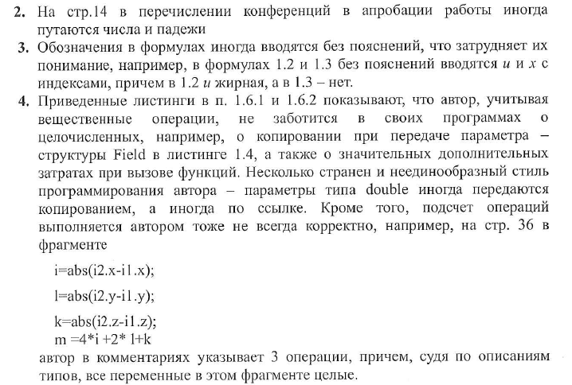
Замечания официального оппонента М.Э.Рояка
С замечаниями 2,3 полностью согласен.
По замечанию 4: параметры передаются по ссылке в основном там, где в этом
есть прямая необходимость, в отдельных случаях это неточность, вызванная автоматической
переработкой исходного текста программы, первоначально написанной на языке Фортран
Учет количества целочисленных операций не проводился ввиду того, что интерес
представляют исключительно операции с плавающей точкой.

Slide 44
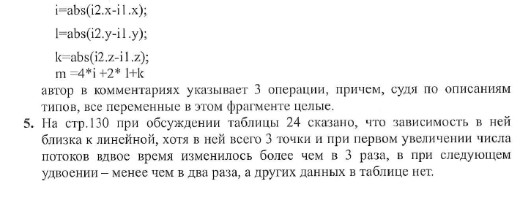
Замечания официального оппонента М.Э.Рояка
5. С замечанием согласен.

Slide 45
Замечания официального оппонента В.Т.Калайды
В работе, при обосновании использования метод частиц в ячейках для построения теста, автор аргументирует выбор высокими требованиями этого метода к быстродействию процессоров, оперативной памяти, и системы хранения данных, перечисляя его преимущество перед другими вариантами. При этом никаких альтернативных подходов не приводится.
С замечанием согласен
В разделе 1диссертации декларируется, что число операций вычислительного алгоритма метода частиц в результате автоматической оптимизация программы «не даёт почти ничего». Оценок, подтверждающий это утверждение в работе нет.
Замечание справедливо, вместе с тем таблица 25, стр. 131,показывающая влияние оптимизирующих опций компилятора Intel C/Fortran, а также таблица 7, стр.63, в которой показана сравнительная эффективность различных подходов к организации вычислений с частицами, отчасти отвечают на этот вопрос в том смысле, что ни один из перечисленных в обоих таблицах подходов не имеет явных преимуществ над другими

Slide 46
Замечания официального оппонента В.Т.Калайды
Значения оценок производительности систем (и подсистем), приведённых в работе, из-за ограниченного объёма расчётов, можно рассматривать как предварительные.
С замечанием согласен. Вместе с тем можно сказать что расчеты проведены на всем доступном оборудовании, и более того, эти расчеты проводились именно как моделирование (получить доступ к ресурсам ВВС для разработки тестов вряд ли возможно...), а не как тесты производительности, с чем отчасти связан их ограниченный объем
Положения, выносимые на защиту, содержат не чёткие, а зачастую и некорректные определения типа: «наиболее заметно снижающую…» (положение № 1), «по более оптимальному…» (положение № 2), «более достоверные…» (положение № 4).
С замечанием согласен.

Slide 47
Замечания официального оппонента Вл.В.Воеводина
1. В разделе 3 проведено сравнение с известными тестами производительности вычислительных систем, такими как HPL, HPCG. Сравнение показывает, что существует важное отличие разработанного теста от уже существующих, а именно, значительно меньшая зависимость от правильного подбора конфигурации запуска. Не понятно с чем это связано. Не приводится обоснование отсутствия этой меньшей степени зависимости: обычно тесты могут как раз и настраиваться на учет зависимости от архитектуры, чтобы выжать из последней
все особенности и специфику.
С замечанием согласен. Меньшая зависимость связана с тем, что при расчете движения модельных частиц фактически происходит усреднение времен выполнения различных операций по очень большому (равному числу частиц) количеству измерений, котрые выполняются при разной загруженности ВС. Таким образом возможность запуска теста в “неудачный” момент фактически отсутствует.

Slide 48
Замечания официального оппонента Вл.В.Воеводина
2.Описывается методика измерений, которая проверяется на четырех доступных системах. Отсутствуют обоснования выбора именно этих систем.
С замечанием согласен. Вместе с тем можно сказать что расчеты проведены на всех ВВС, доступных на момент выполнения работы

Slide 49
Замечания официального оппонента Вл.В.Воеводина
3.Рубрикация работы не во всех разделах удобна и обоснована. Например, в главе 1 параграф 1.4 «Параллельная реализация» имеет только один подпараграф. То же самое и в параграфе 3.4. главы 3. Согласно требованиям к рубрикации научной работы, если параграф делится на подпараграфы, то их должно быть не менее двух.
4.По Главе 1 нет выводов, а представлен только практический результат, который предшествует научным результатам.
С замечанием согласен.

